Slide 1
DeepDTA: deep drug-target binding affinity prediction
Hakime Öztürk, Arzucan Özgür, Elif Ozkirimli

Slide 2
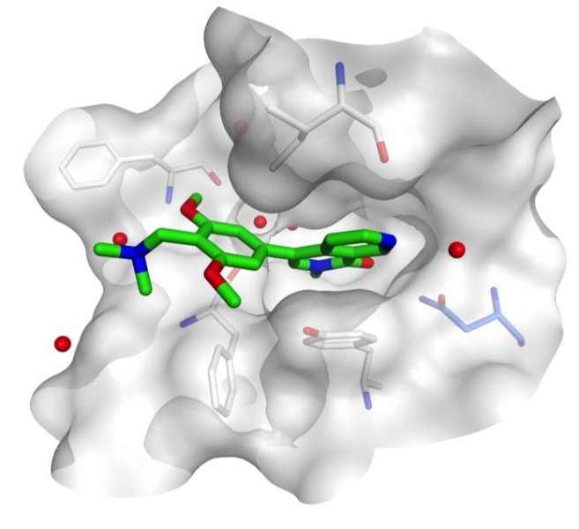
Interações drug-target
Notes:
Mudança estrutural da proteína que induz uma mudança de funcionalidade.
Identificar interações drug-target é um passo crucial para a descoberta e desenvolvimento de novas terapias e fármacos.
Os métodos tradicionais tinham em consideração, para uma doença, apenas um fármaco e um target, com o objetivo de identificar os fármacos mais específicos para atuar em targets para doenças específicas.
Neste método, uma proteína específica era estudada in vitro, in cells e em organismos, e avaliada como uma drug target par uma terapia específica.
Este paradigma resultou na identificação de algumas estruturas químicas que afetam eficientemente proteínas específicas.
Todavia, a maior limitação deste método é que os fármacos são desenhados para atuar sobre fatores individualmente num sistema de doença, mas doenças complexas são multifatoriais em natureza e vulneráveis a múltiplos ataques.

Slide 3


Polypharmacology e off-target
Notes:
Surgem dois temas:
‘Polifarmacologia’ - fármacos identificam várias proteínas target e não apenas uma.
‘Off-target’ - Quando um fármaco atua de forma não pretendida ou prevista. Por um lado, pode resultar em danos secundários, por outro, pode resultar em novas aplicações terapêuticas.
drug repositioning or drug repurposing

Slide 4
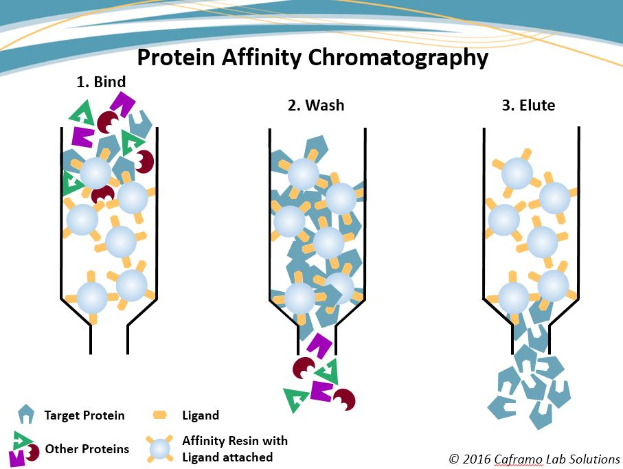
Problemas (experimental)
Dispendioso
Demorado
Trabalhoso
Notes:
Exemplos de métodos atuais são a cromatografia de afinidade e protein microarray.
Aqui está apresentada um das técnicas experimentais mais utilizadas: cromatografia de afinidade
Inicialmente colocamos o target na presença de possíveis drugs
Depois do fármaco se ligar, remove-se os outros através de uma lavagem
Por fim, fazendo uma eluição ficamos com o fármaco específico para o target em questão!
O problema destas técnicas é que são caras, demoram muito tempo e são trabalhosas.
O custo estimado para novas entidades moleculares é 1,8 mil milhões de dólares e são aprovadas cerca de 20 por ano pela US FDA.

Slide 5
Problemas (computacional)
Interações drug-target abordado como problema de classificação binária;
Ignorar informação: constante de difusão (Kd), constante de inibição (Ki) e a concentração do fármaco que induz metade do efeito máximo (C50);
Falta de dados para não-interações;
Ignorar interações proteína-proteína e fármaco-fármaco;
Simplificação excessiva do problema.
Notes:
Os métodos computacionais pretendem atenuar este problema.
Simulando diversos casos reais, é possível prever com alguma certeza novas interações drug-target que até agora não se conhecem,
Com base em interações conhecidas e outros fatores
Facilitando a investigação in vitro de novos fármacos.

Slide 6


Bases de Dados
DrugBank;
KEGG;
BRITE;
BRENDA
PubChem
SuperTarget;
MATADOR;
ChemBank;
RegenBase;
Davis;
Metz.
Notes:
Lista de bases de dados construídas através de métodos experimentais, que agora são usadas neste tema.
Algumas destas apresentam exclusivamente targets binários (KEGG, BRITE, BRENDA) enquanto que outras têm targets contínuos (Davis e RegenBase).

Slide 7
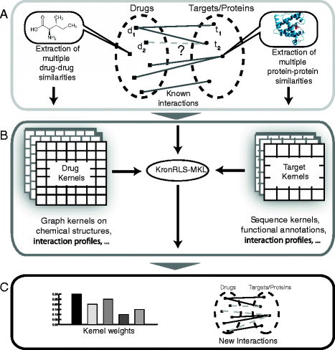
KronRLS
Classificação binária ou formulações de regressão mais realistas?
Avaliar bases de dados (famílias de fármacos e targets);
Simple or nested cross-validation?
Dados de treino e teste partilham fármacos e targets, só fármacos ou só targets, ou nenhum dos dois?
Notes:
Drug-drug similarity - 3D structure, ECFP4 e 2D structure.
Target-target similarity - Smith-Waterman normalizado e não-normalizado.
Comparar KEGG, BRITE, BRENDA, SuperTarget and DrugBank com Davis, Metz e KIBA
As proteínas kinases têm papeis importantes num vasto ramo de doenças, como doenças cardiovasculares e cancro. No entanto, membros da mesma família são relativamente semelhantes, o que leva a alguma promiscuidade (mistura aleatoriamente) de targets e efeitos polifarmacológicos. Representam, portanto um problema de previsão de interações drug-target.
A semelhança dos pares drug-target é definida pelo produto de Kronecker da matriz de similaridade drug-drug e da matriz de similaridade target-target

Slide 8
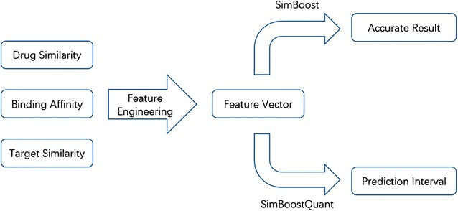
SimBoost
Modelo Feature-based
Modelo não-linear
Vetor de features
Binarização dos dados
Notes:
Modelo de machine learning do tipo feature-based ao contrário do KronRLS.
O input deste modelo é um vetor de feature contém informação sobre o drug e sobre o target
Nos casos em que se forma um par drug-target o modelo treina-se para aprender relações não-lineares entre as features e as afinidades de ligação.
Estas afinidades de ligação foram binarizadas, usando thresholds, para testar o modelo comparando com labels binários.
Resultados superiores ao KronRLS

Slide 9
Data sets
KIBA
229 proteínas
2111 compounds
118254 interações
Davis
442 proteínas
68 compounds
30056 interações
Notes:
Os datasets utilizados neste artigo foram: KIBA e Davis que já tinham sido utilizados nos 2 modelos anteriormente referidos, de forma que facilita a comparação entre este artigo e prévios trabalhos.
KIBA e Davis contém valores de IC50, Ki e Kd com targets continuos (afinidade de ligação)
É de referir que ambos os datasets contêm proteínas da família kinase

Slide 10
DeepDTA
O problema de previsão da interação entre proteína e fármaco foi tratado como um problema de regressão, onde o objetivo foi prever valores de afinidade de ligação entre estes.
Este modelo sugere, pela primeira vez, a utilização de Deep Neural Networks no estudo das interações drug-target, com recurso a Convolutional Neural Networks.
Os estudos prévios já referidos utilizam informação de estruturas 2D e 3D como input para os respetivos modelos. Contudo, a este tipo de informação é bastante reduzido.
O DeepDTA utiliza exclusivamente inputs unidimensionais.
Notes:
Como modelo de previsão foi escolhido uma Rede Neuronal Convolucional com a seguinte arquitetura:

Slide 11
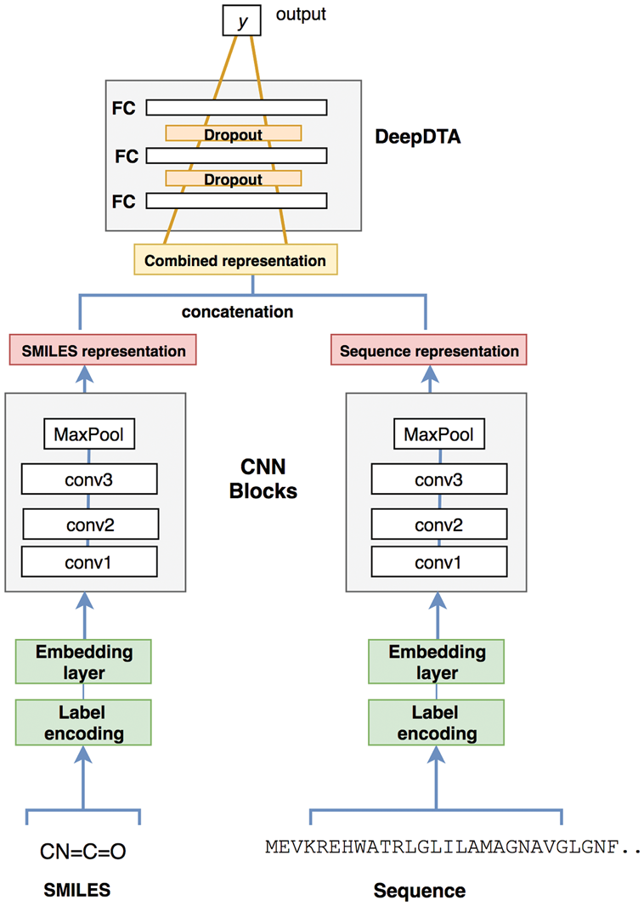
Arquitetura
Notes:
3 blocos distintos: um para a representação de proteinas, outra para os fármacos e um bloco deepDTA.
Input -> sequência de Smiles (estrutura quimica do farmaco) e sequência de Amino Ácidos 1D
label encoding: letras->numeros (para não ser tão dispendioso computacionalmente)
Embedying layer corresponde ao Keras Layer Embedying (transforma a sequencia num vetor de 128 features)
[conv1,conv2,conv3] -> N, 2n e 3n filtros seguido de um maxpool que faz down-sample de forma a generalizar as features aprendidas pelos filtros.
Depois das representações estarem criadas são concatenadas.
[FC1,FC2,FC3] -> 1024, 1024 e 512 neurónios e Y (output); entre cada FC layer há um drop-rate = 0.01 para evitar overfiting.
Rede:
Função ativação: ReLU
Loss function: MSE (Mean Squared Error)
100 épocas
miniBatchSize = 256 (update dos pesos e bias)
Learning rate = 0.001

Slide 12
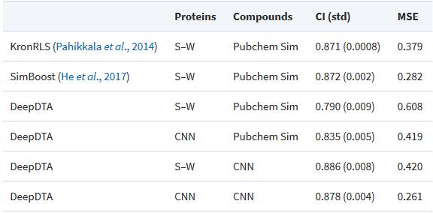
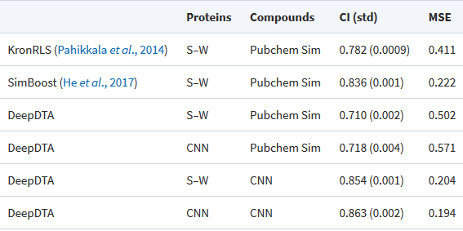

Resultados
Davis KIBA
Notes:
Para avaliar a performance do modelo proposto foi utilizado o Concordance Index (CI) e Mean Squared Error (MSE) para comparar com o atual estado da arte (KronRLS e SimBoost).
KronRLS e SimBoost: para representar os compostos usaram uma matriz de similaridade usando clustering de estruturas do PubChem; para as proteinas usaram o algoritmo de Smith-Waterman para construir a matriz de similaridade de proteinas.
Os resultados mostram que o deepDTA é um bom método de previsão de interações drug-target quando é alimentado por representações de proteínas e ligandos originadas por CNNs.

Slide 13
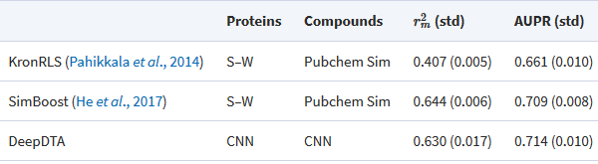
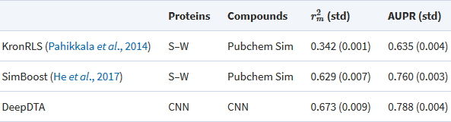

Resultados
Davis KIBA
Notes:
Agora, avaliando 2 novas métrics: rm^2 (desvio padrão) e AUPR que é a área abaixo da curva ROC.
Os resultados mostram que tanto o SimBoost e o DeepDTA são aceitáveis modelos para previsão de afinidade.
Vemos também que o DeepDTA apresenta uma performance significativamente melhor em relação ao SimBoost no KIBA dataset do que no Davis, possivelmente porque o KIBA apresenta mais dados que o Davis, permitindo uma melhor generalização.

Slide 14
Futuro
Representação mais extensa e das sequências de proteínas e dos SMILES
Uso de Redes Neuronais LSTM (Last-short Term Memory)
Notes:
As sugestões que os autores deixam passam por:
Melhorias nas representações quer dos SMILES quer das sequências de AA
Teste de novas redes neuronais como por exemplo LSTM

